Slide 1
Juego de naves
Numero de grupo: 7
Alumna:
Patricia Cardenas 20192571F

Slide 2
Agenda
Descripción del Negocio
Modelo de Datos
Diagrama de Clases
Estructura del backend
Estructura del frontend
Demo de la aplicación

Slide 3
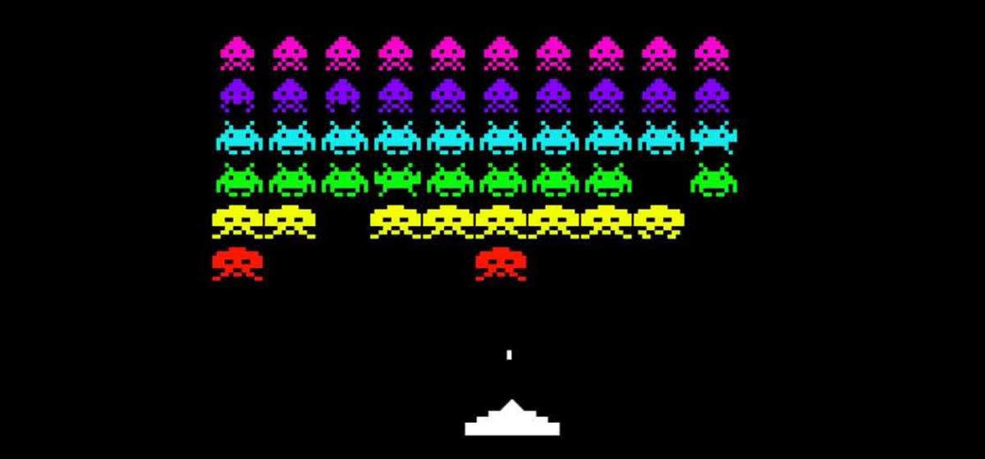
Descripción del negocio

Slide 4
Modelo de Datos

Slide 5
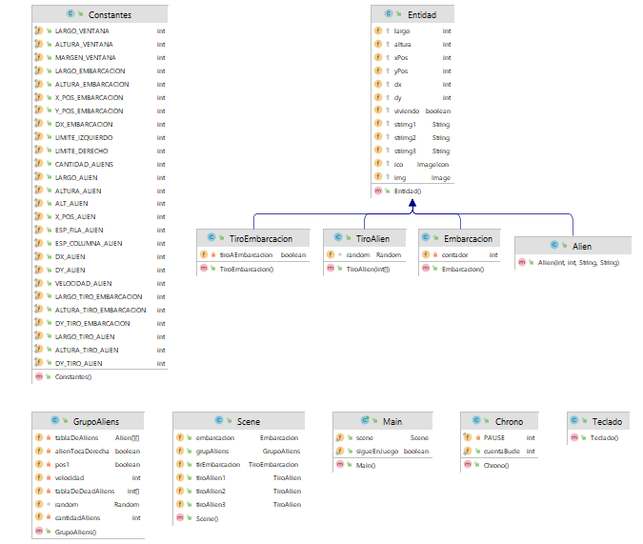
Diagrama de clases

Slide 6
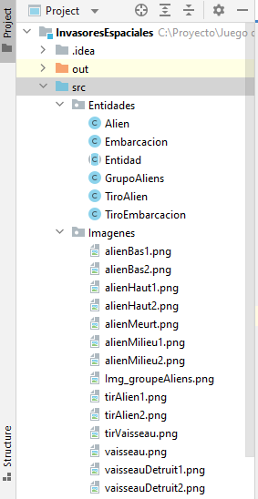
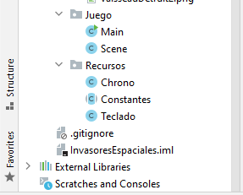
Estructura del backend

Slide 7
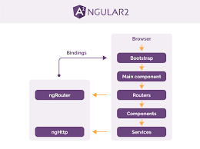
Estructura del frontend

Slide 8
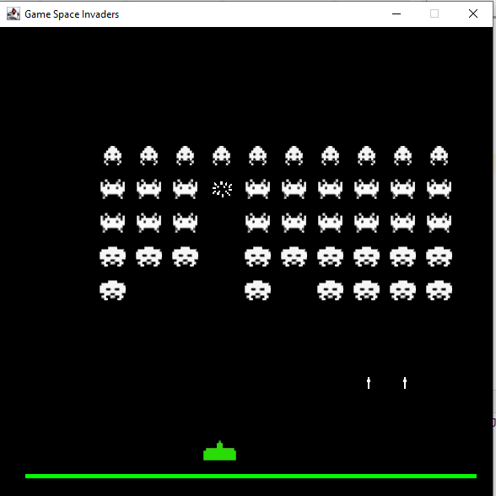
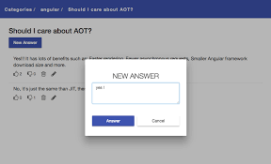
Demo
Url del código fuente: https://github.com/patriciacardenaspilco/JuegoDeNaves.git

Slide 9
Thanks for listening
Merci pour l'écoute

Slide 10
Reglas
10 minutos para la aplicación
10 minutos para la demo y preguntas
Todos los alumnos deben participar

